Slide 1
Человек и компьютер
2 класс

Slide 2
1. Тип урока: комбинированный
2. Модель: компьютер на рабочем месте учителя, подключенный к проектору, и экран; один ученик – один компьютер.
3. Использование ЦОР
http://school-collection.edu.ru/
4. Этапы урока:
Объяснение нового материала- 5 мин
Ответы на вопросы-3 мин
Закрепление нового материала (обучающие тесты) – 8 мин
Контролирующий тест – 8 мин
Подведение итогов, домашнее задание – 1 мин

Slide 3
Цель урока: изучение функций блоков ЭВМ
Задачи:
1. демонстрация функций блоков ЭВМ.
2. Установление соответствия между функциями и устройствами ЭВМ

Slide 4
http://files.school-collection.edu.ru/dlrstore/e568d94d-1be0-4ff5-9c36-cf943083d15a/2_29.swf
Демонстрация и изучение функций блоков ЭВМ
(Объяснение нового материала)

Slide 5
Обсудим
Какие компоненты компьютера вы знаете?
Как они связаны между собой?

Slide 6
http://files.school-collection.edu.ru/dlrstore/4a01d5c1-9dbe-45fb-995e-d99cf1033e49/2_30.swf
Проверка усвоения функций блоков ЭВМ (Обучающий тест)
(закрепление полученных знаний)

Slide 7
http://files.school-collection.edu.ru/dlrstore/f4fdd921-3b77-4eaa-a1c6-bb90a34d5908/2_27.swf
Тренажёр « Установление соответствия между функциями и устройствами ЭВМ»
(Объяснение нового материала)

Slide 8
Обсудим
Какое устройство служит для ввода информации?
Какое устройство необходимо для вывода изображения?
Функция какого устройства – хранение информации?
Какое устройство служит
для печати?

Slide 9
http://files.school-collection.edu.ru/dlrstore/d85f588e-6877-41cd-ab8f-7ef33af38e1c/2_28.swf
Выполни тест «Установи соответствие между функциями и устройствами ЭВМ»
(Обучающий тест)
(закрепление полученных знаний)

Slide 10
Проверь свои знания http://files.school-collection.edu.ru/dlrstore/9efdacfc-e7ae-4e90-8975-848e6c42ad92/2_8.swf
Головоломка «продолжи ряд картинок»
Развитие памяти и мышления, формирование навыков работы с мышью
(контроль знаний)

Slide 11
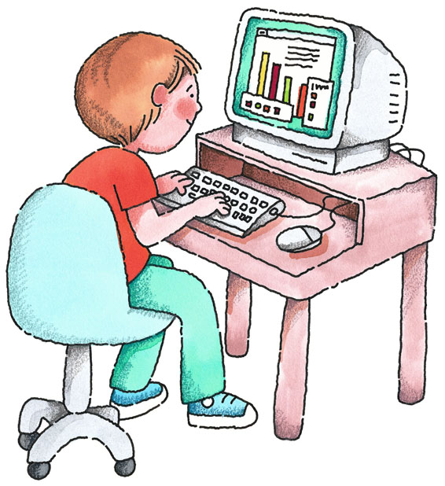
Домашнее задание
http://school-collection.edu.ru/catalog/rubr/62179c51-6025-497a-ab4c-4ca86e6bfe78/114376/?interface=pupil&class[]=43&class[]=44&subject=19

